Slide 1
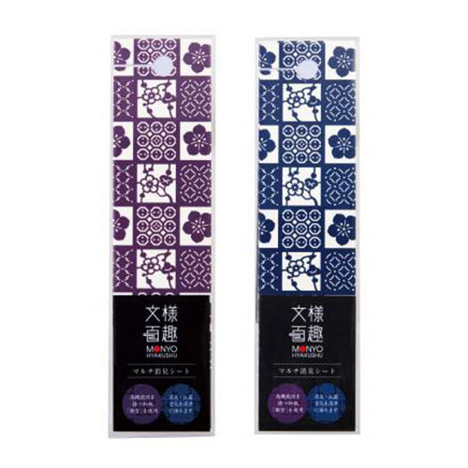


【提案書】
文様百趣 マルチ消臭シート 2枚組1セット
特徴
クローゼットやシューズボックス内の消臭・調湿をしてくれる高機能性和紙「銀雪」の2枚組！古来から受け継がれてきた伝統文様を使ったデザインがとってもお洒落なアイテムです。
納期
納期スペース
仕様
素材：和紙(パルプ)・アレスシックイモンティアート
サイズ：約5×20cm
包装：ポリ袋入り
生産国：日本製
お見積
お見積りスペース

